Slide 1
Commission results of the new Rebuncher for the linac LU-20
A. Govorov, V. Monchinskiy, K. Levterov, D. Donetc, B. Golovenskiy, K. Shevchenko
on behalf of NICA team (JINR, Dubna)
In collaboration with ITEPH, MEPHI,
VNIITF (Snezhinsk), EZAN.

Slide 2
Structure of the injector complex
HILAc
Heavy ions z/A>0.17,
Au³¹⁺ 3.2 MeV/u
Nuclotron
ESIS
Krion
RFQ
B
IH1
IH2
booster
p↑, d↑, ions z/A>0.3 5 MeV/u
SPI
LU-20
Transfer to collider rings
RFQ
B
LIS
Project new LILAc
SC resonators
RFQ
B
IH1
IH2
?
?
?
?
?
7 MeV/u
13 MeV/u
2

Slide 3
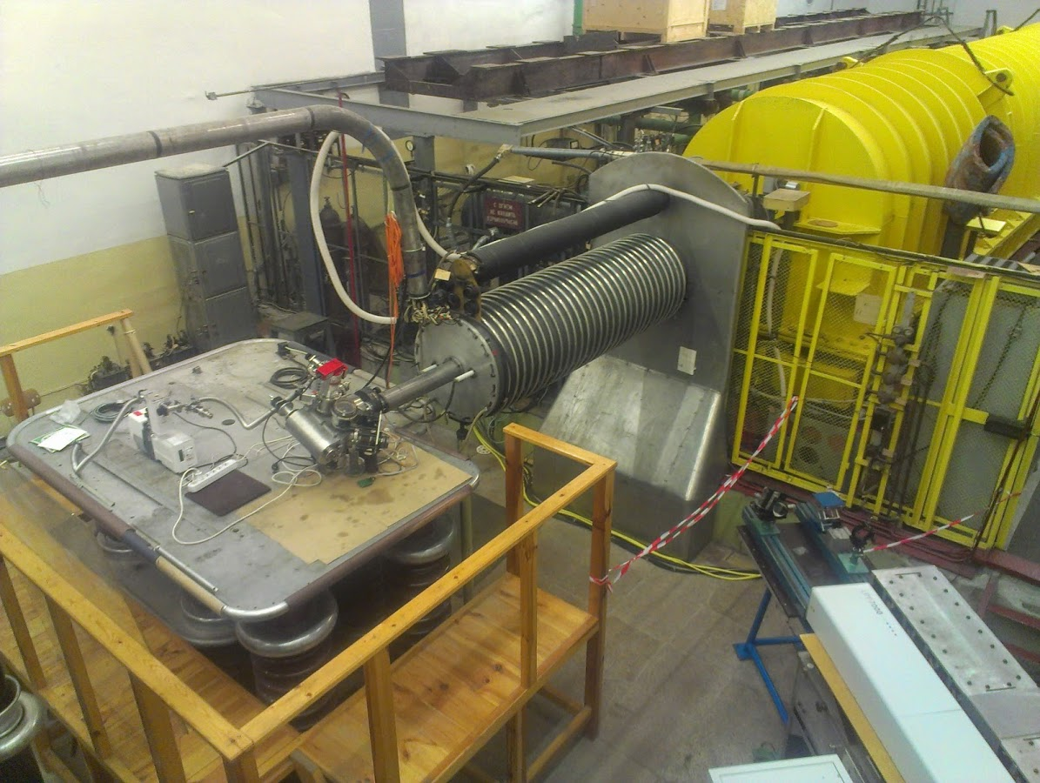
Forinjector for Alvarez LU-20
until 2016
Accelerating tube
HV terminal
Импульсное напряжение до 800 кВ
Мощность электрооборудования источника ионов до 5 кВт
3

Slide 4
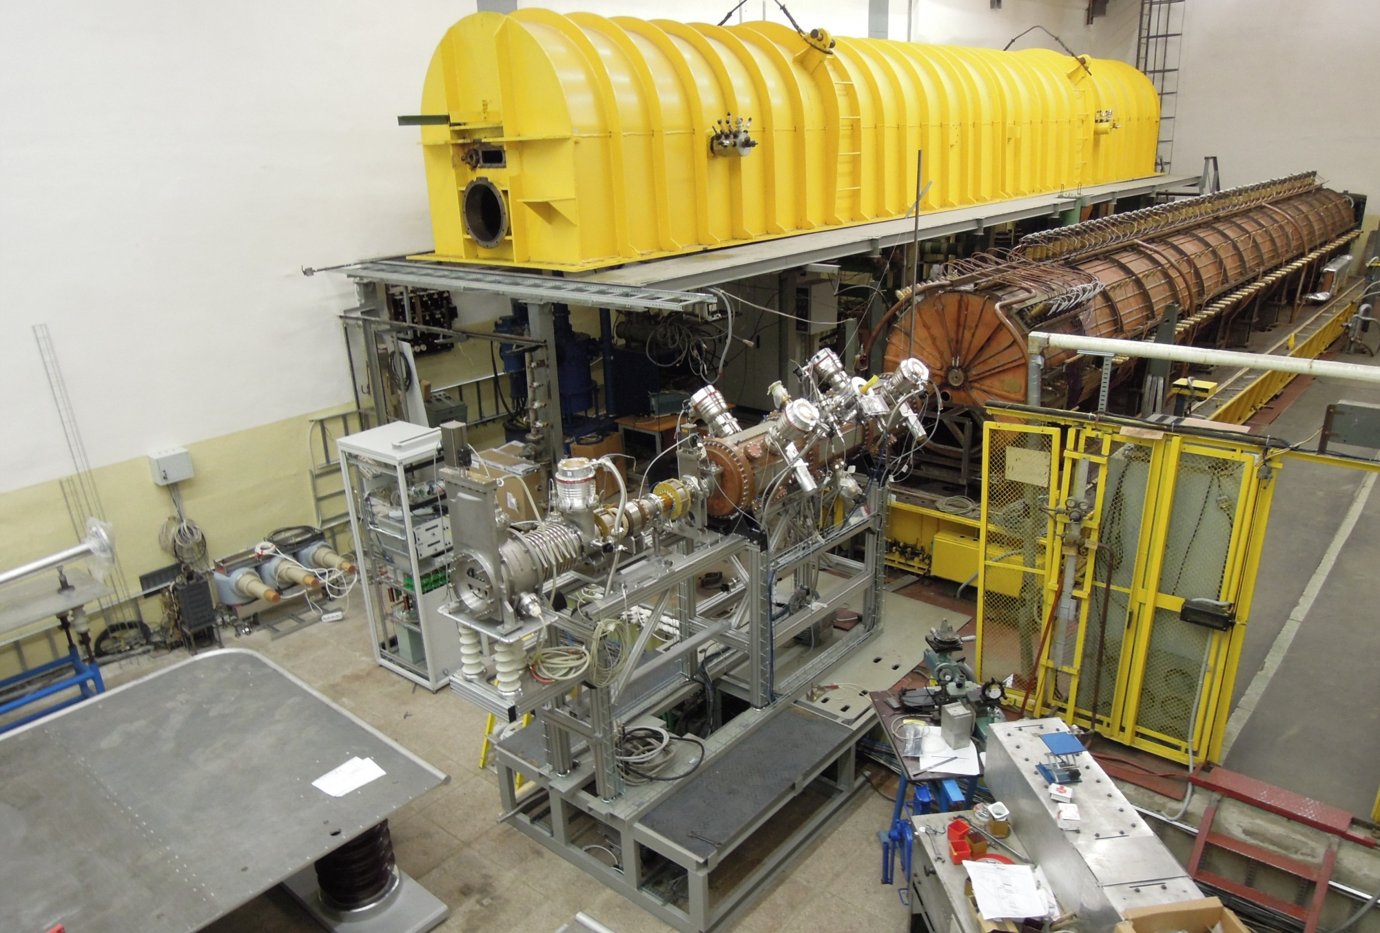
Upgraded forinjector for Alvarez LU-20
Assembling LEBT, RFQ, MEBT in march - april 2016
cover
resonator
RFQ
LEBT
Импульсное напряжение до 120 кВ
Мощность электрооборудования источника ионов до 35 кВт
4

Slide 5
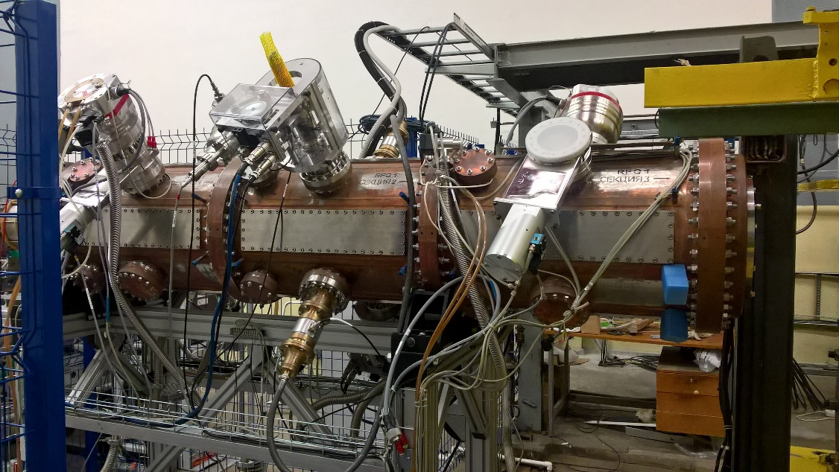
RFQ linac
Z/A | 1.0 | 0.5 | ≥ 0.3
Injection energy, [keV] | 31 | 61.8 | 103
Max current, [mА] | 10 | 20 | 10
Output energy [keV/u] | 156
Norm emittance (output) [π·cm·mrad] | ≤ 0.5
RFQ length, [m] | 2.2
Transmission, % | > 85% | > 89% | > 93%
In LU-20 acceptance with buncher | 70 % | 71 % | 80 %
In LU-20 acceptance without buncher | 15 % | 15 % | 20 %
5

Slide 6
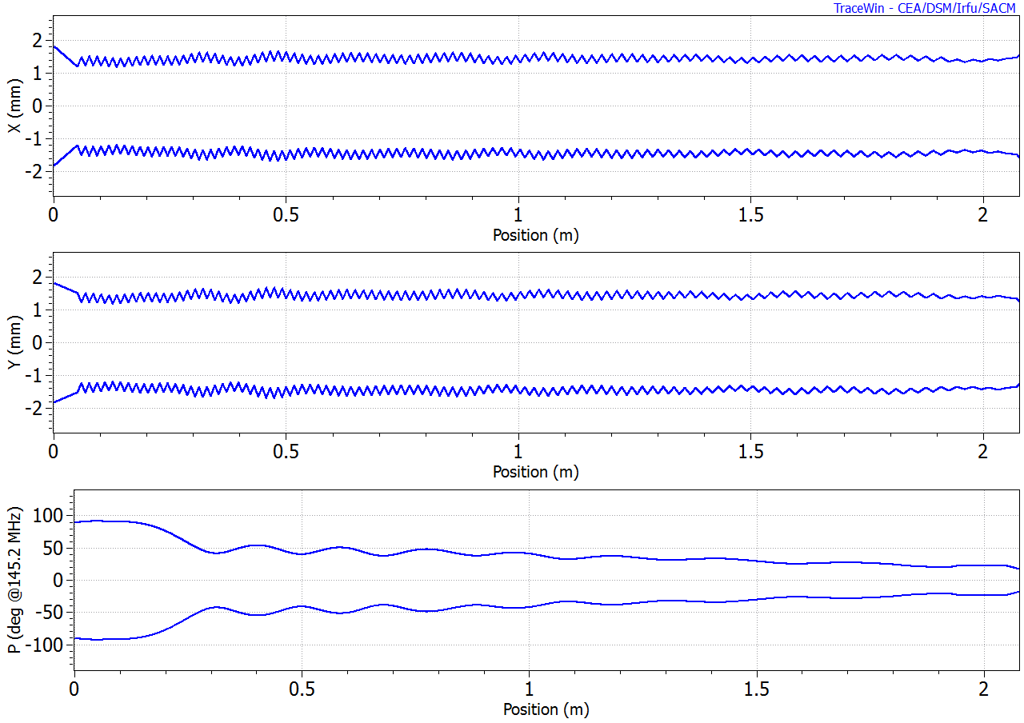
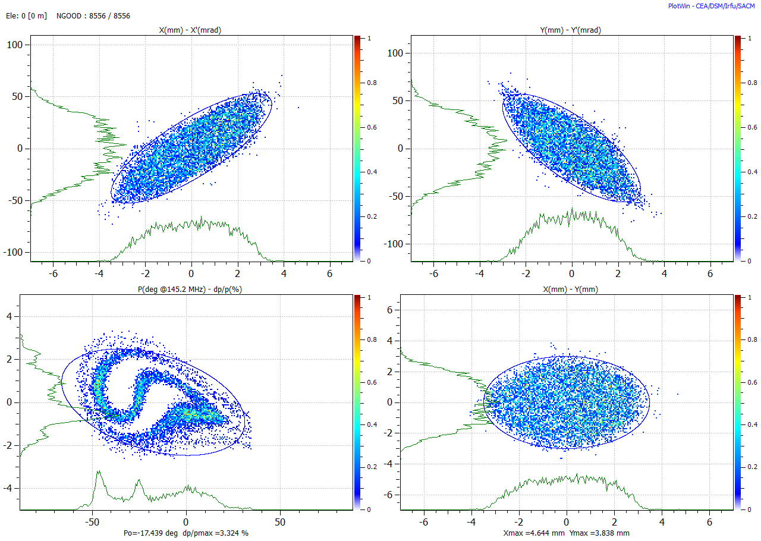
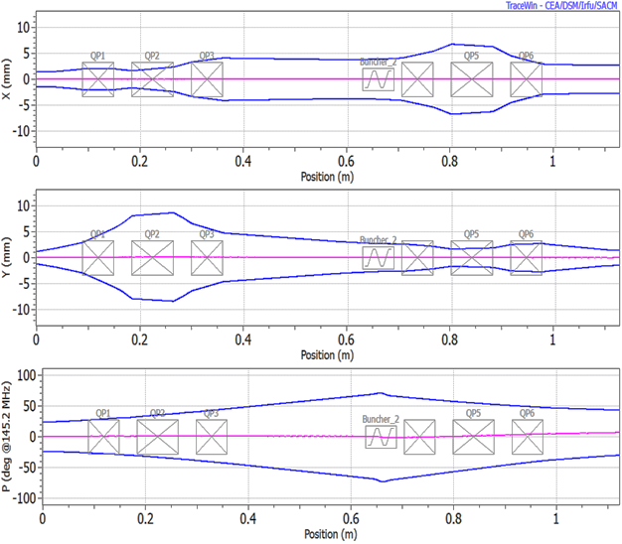
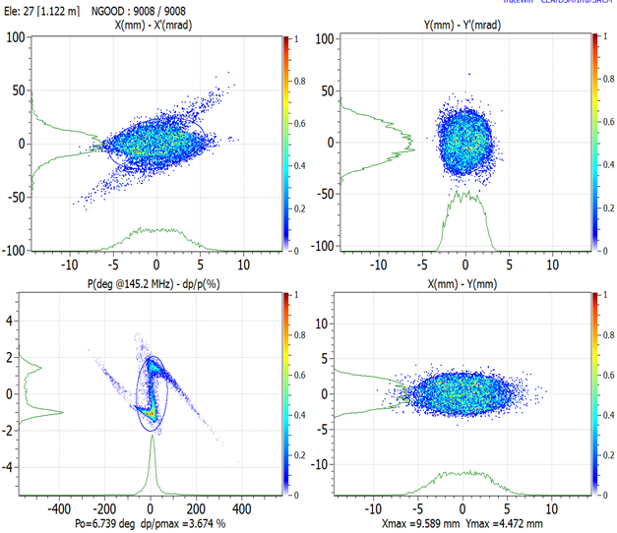
RFQ section
(2.1m for z/A=0.3÷1)
Simulations results for the deuteron beam 20mA
MEBT section
(Q triplet + Rebuncher + Q triplet)
at LU-20 entrance
6

Slide 7
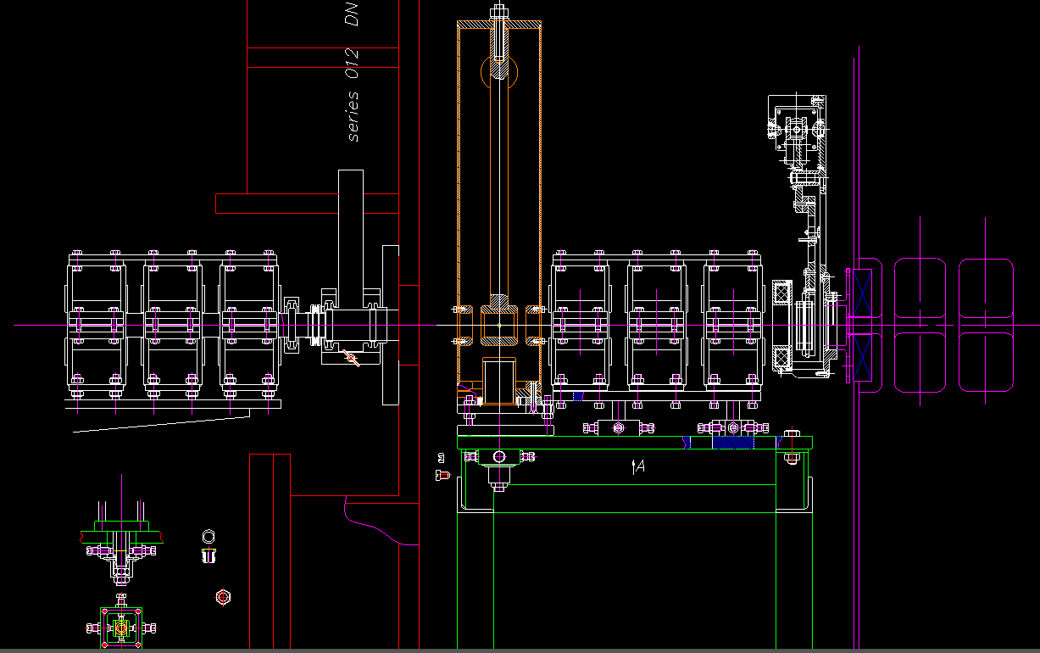
MEBT
QT + Rebuncher + QT
Resonator LU-20 (DTL)
RFQ
Vacuum chamber LU-20
7

Slide 8
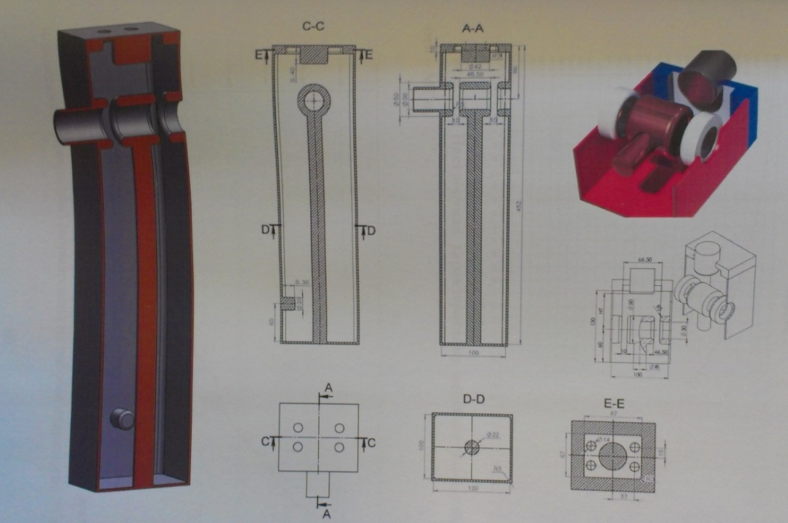
Parameters Rebuncher
Parameter | Value
Z/A ratio | 0,3-1
RF Frequency, MHz | 145,2
Aperture diameter, mm | 30
Gap length, mm | 10
Length of central drift tube, mm | 46,5
Internal rounding radius of the tube, mm | 5
External rounding radius of the tube, mm | 5
Length along the beam, mm | 89
Height resonator, mm | 450
RF Power, kW | 5
Max voltage on the gap, kV | 75
Q-factor | 5160
Adjustment range of upper plunger, kHz | 1700
Adjustment range of lower plunger, kHz | 160
8

Slide 9
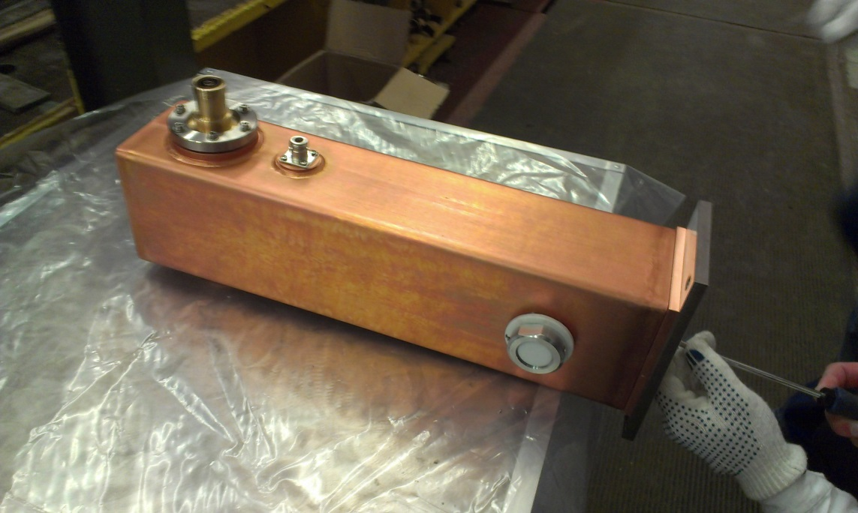
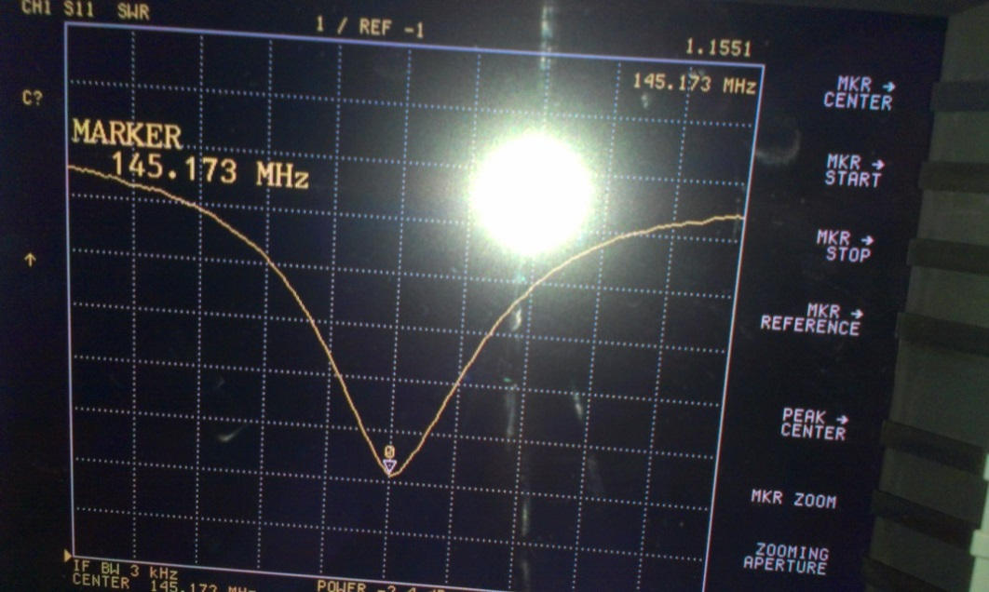
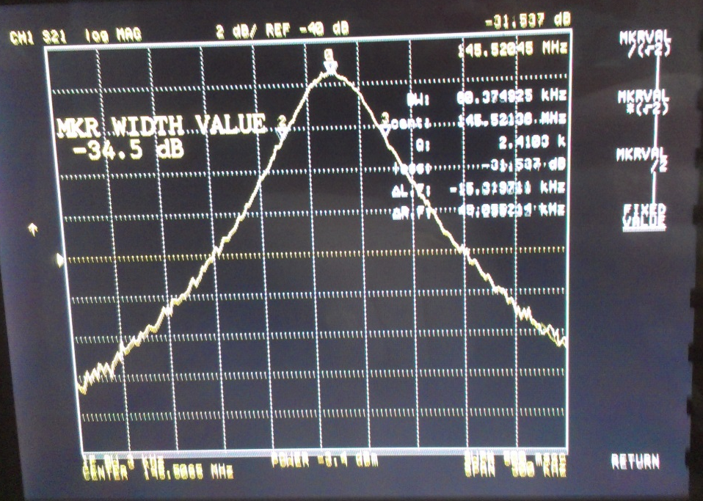
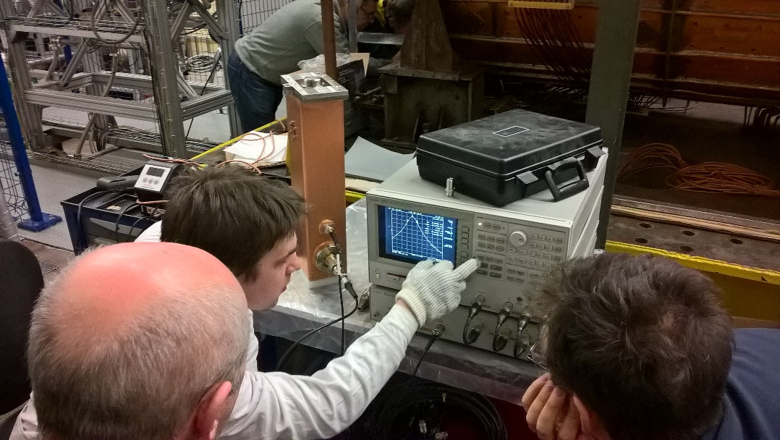
Resonator test and measurements (april 2017)
tuning plunger
SWR=1,15
9
Notes:
КСВ

Slide 10
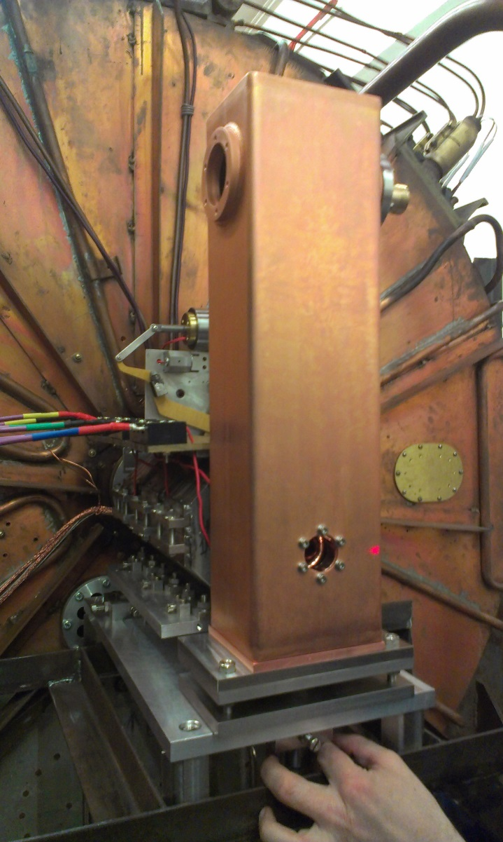
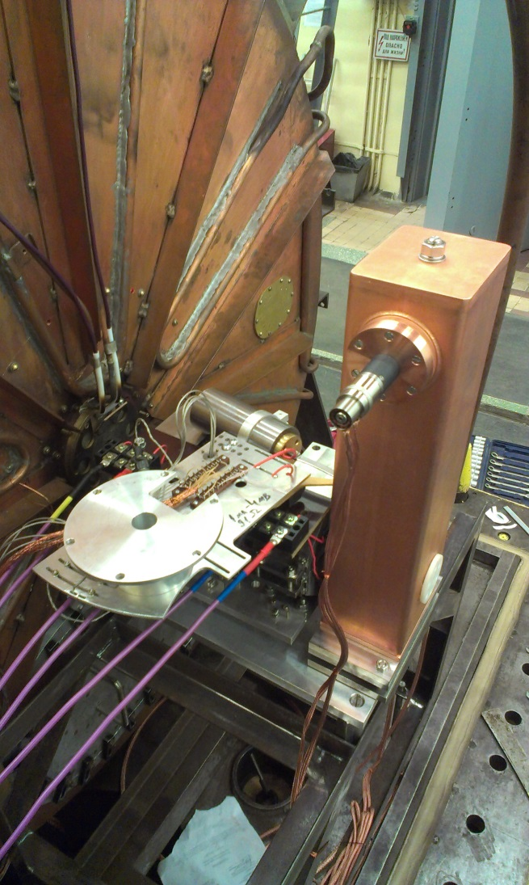
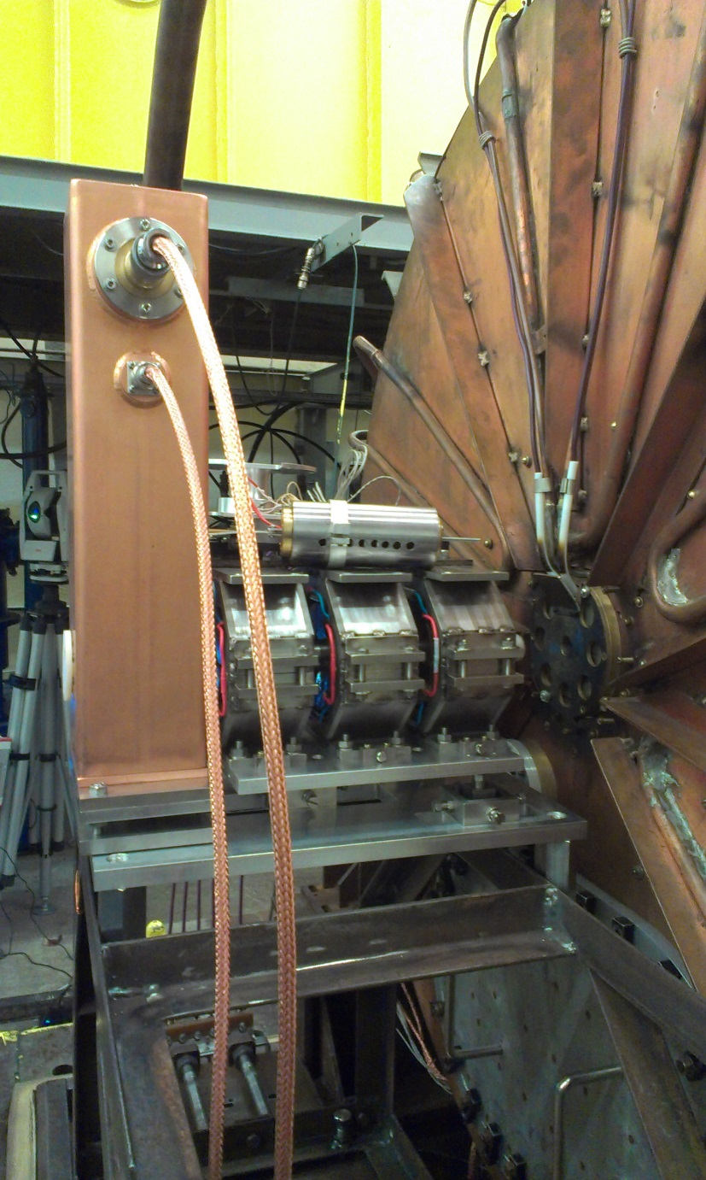
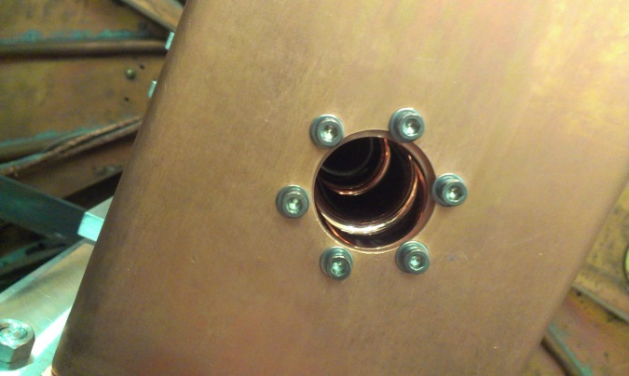
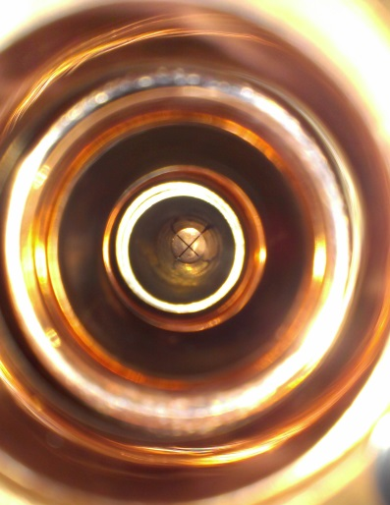
Assembling Rebuncher (april 2017)
10

Slide 11
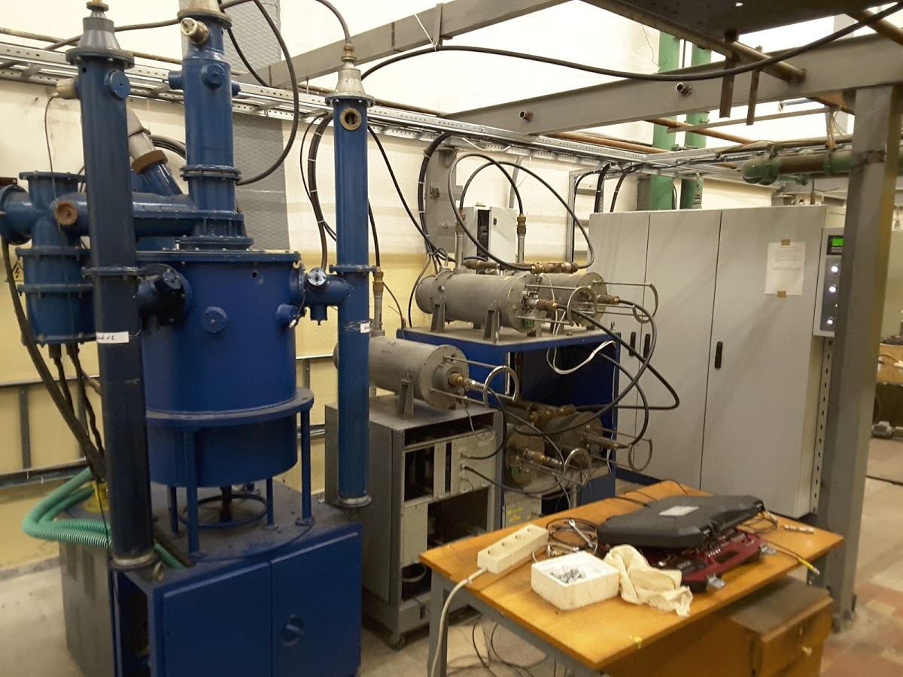
RF amplifier
Parameter | Value
Maximum impulse power, kW | Rebuncher | RFQ
 | 5 | 430
RF Frequency, MHz | 145,2
Generator lamp | GI-39B | GI-27AM
11

Slide 12
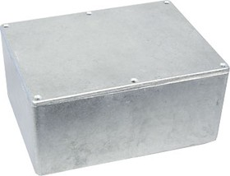
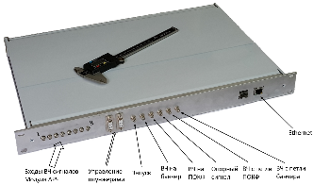
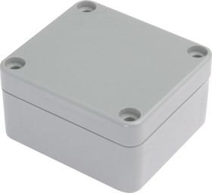
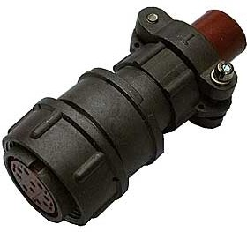
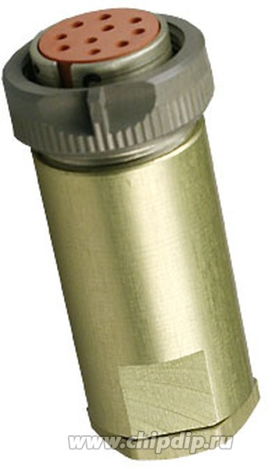
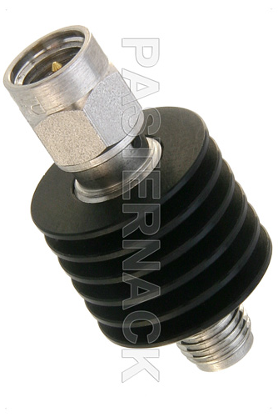
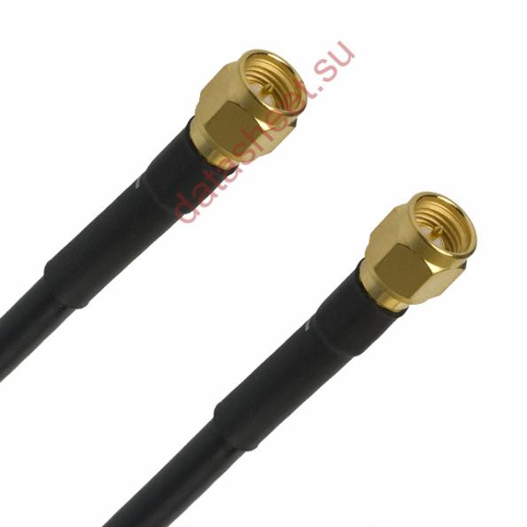
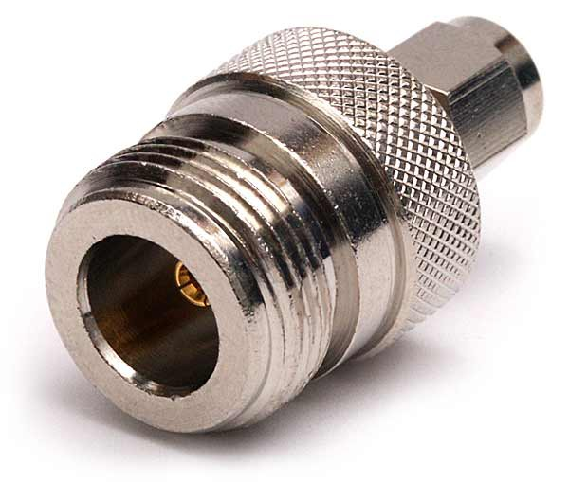
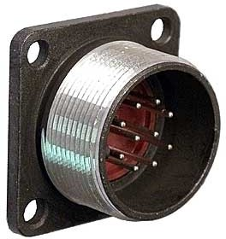
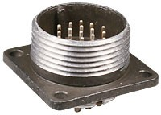
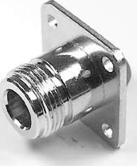
LLRF system
К5
К6
Ampl
К2
К1
К3
К4
Plungers RFQ
Buncher’s
plunger
RFQ
Buncher
ЛУ-20
12

Slide 13
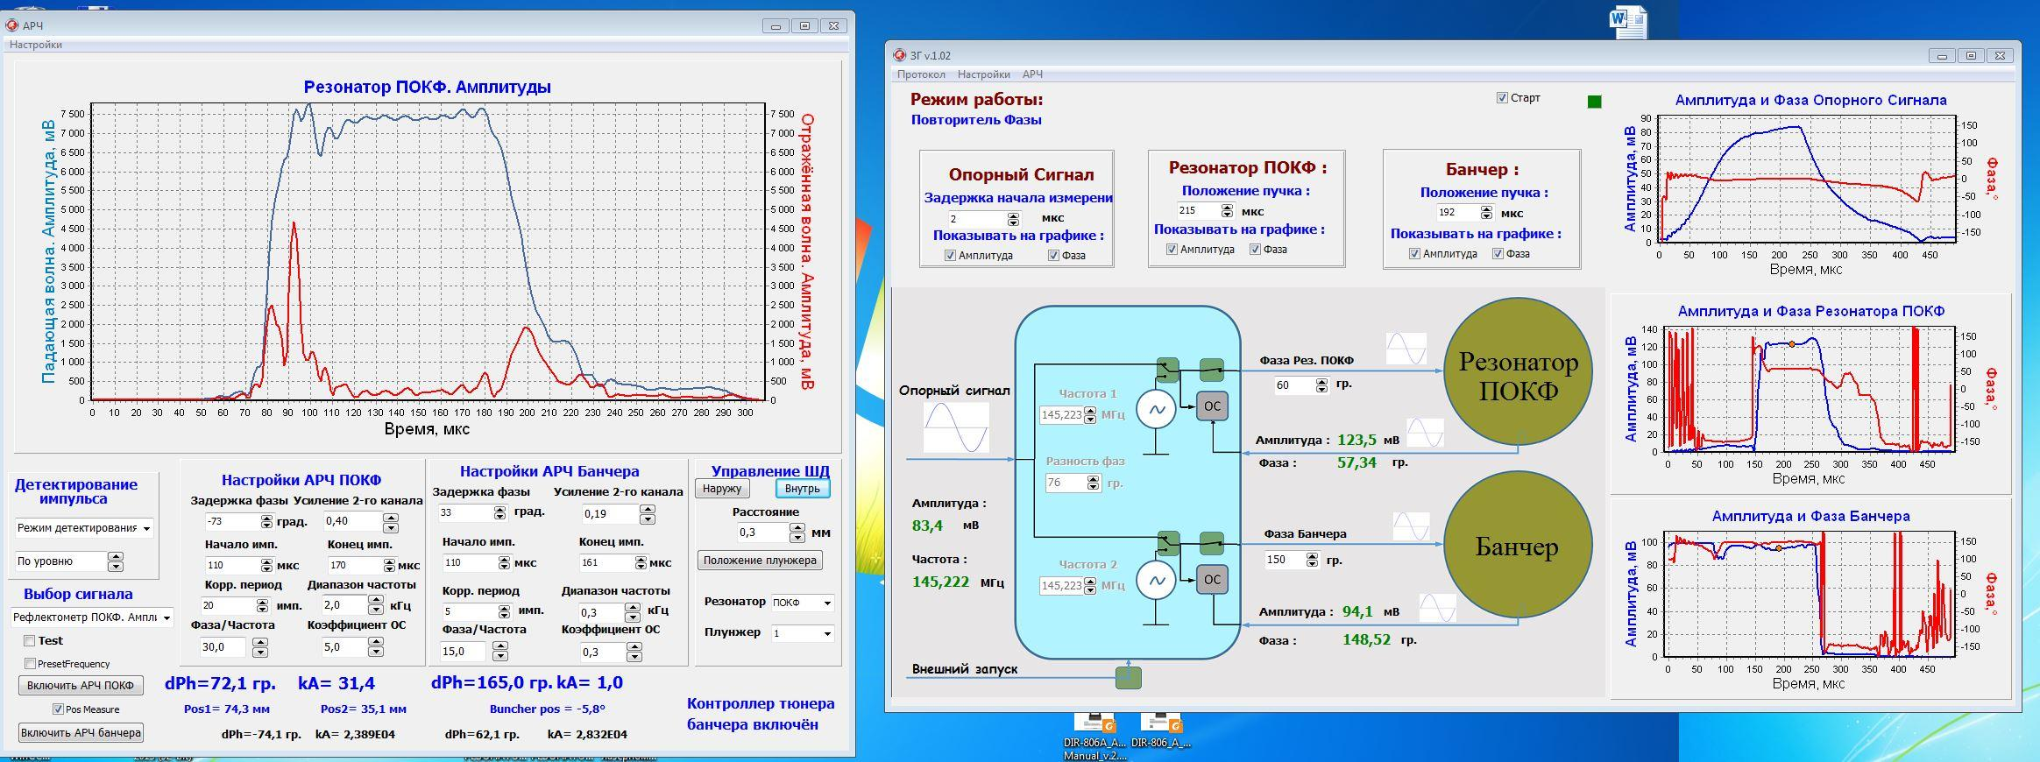
LLRF system
Software
13

Slide 14
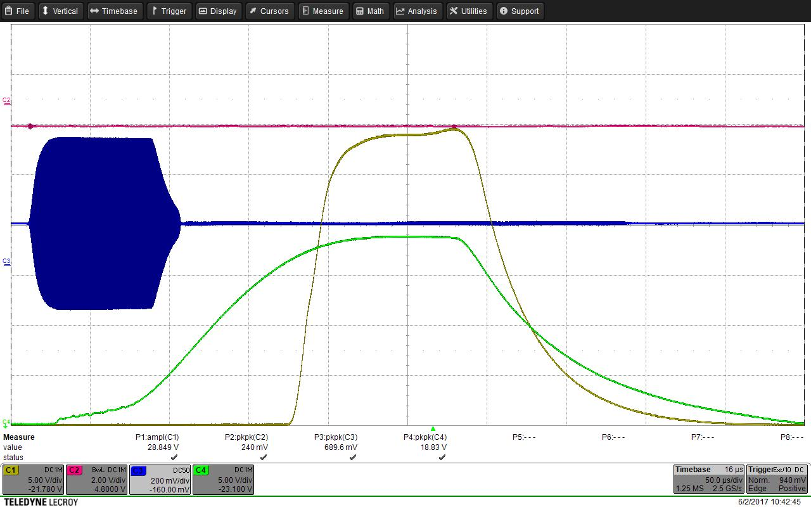
RF Load and Multipactor
RF Buncher
RF RFQ
RF LU-20
14
Notes:
Вторичноэлектронный резонансный разряд, резонансный высокочастотный разряд или мультипакция. Механизм этого разряда может быть представлен следующей схемой. Электроны, вышедшие из электрода, когда он являлся катодом, ускорятся ВЧ-напряжением и, попадая на противоположный электрод, вызовут вторичную электронную эмиссию. Если время пролета первичных электронов близко к полупериоду ВЧ-напряжения, то вторичные электроны, вылетая из второго электрода, который к этому времени стал катодом, также ускорятся и вызовут вторичную эмиссию уже из первого электрода. При коэффициенте вторичной эмиссии >1 такой взаимный обмен приведет к появлению заметного тока между электродами.

Slide 15
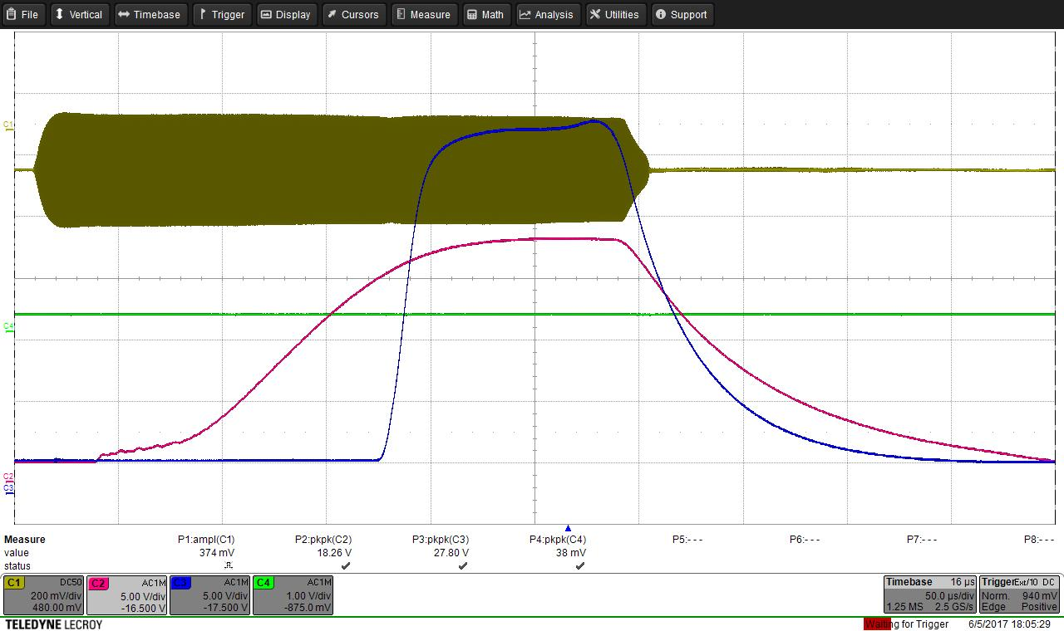
RF Load and Multipactor
RF Buncher
RF LU-20
RF RFQ
15
Notes:
Вторичноэлектронный резонансный разряд, резонансный высокочастотный разряд или мультипакция. Механизм этого разряда может быть представлен следующей схемой. Электроны, вышедшие из электрода, когда он являлся катодом, ускорятся ВЧ-напряжением и, попадая на противоположный электрод, вызовут вторичную электронную эмиссию. Если время пролета первичных электронов близко к полупериоду ВЧ-напряжения, то вторичные электроны, вылетая из второго электрода, который к этому времени стал катодом, также ускорятся и вызовут вторичную эмиссию уже из первого электрода. При коэффициенте вторичной эмиссии >1 такой взаимный обмен приведет к появлению заметного тока между электродами.

Slide 16
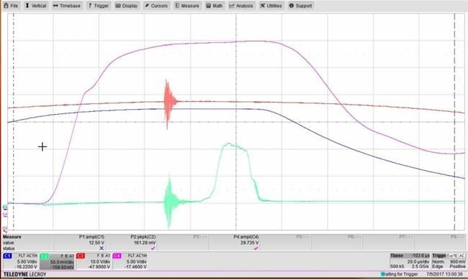
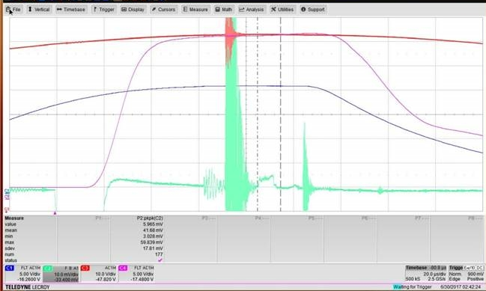
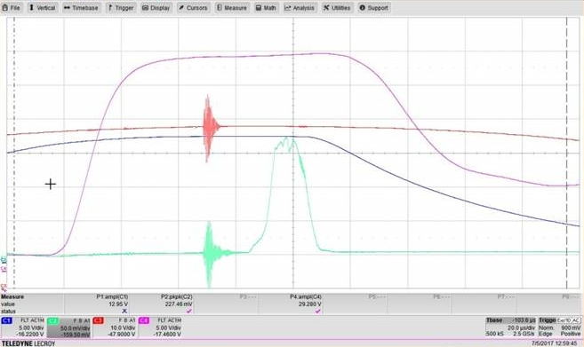
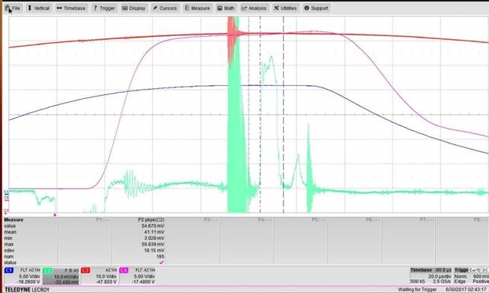
Beam (June 2017)
D+
C4+
Without Rebuncher
0,1 mA
1,1 mA
With Rebuncher
1,1 mA
1,7 mA
16

Slide 17
Results
Achieved parameters of accelerated beam
June 2017
Parameter | ^{Laser Ion Source (CO}₂ ^{laser)}
 | D⁺ | Li³⁺ | C⁵⁺ | C⁴⁺
I, mA after RFQ | 5 | 3 | 4 | 6
I_{CF-1}, mA without buncher | 1,1 | 0,5 | 0,6 | 0,1
I_{CF-1}, mA Q, nC N ions with buncher | 1,7 mA 13 nC ~ 8,5∙10¹⁰ | 1,3 mA 5,2 nC ~ 1,1∙10¹⁰ | 1,5 mA 2,25 nC ~ 2,8∙10⁹ | 1,1 mA 4,4 nC ~ 6,8∙10⁹
Buncher ratio | 1,54 | 2,6 | 2,5 | 11
Transmission without / with buncher, % | 22 / 34 | 17 / 43 | 15 / 38 | 1,6 / 18
17

Slide 18
Results
Achieved parameters of accelerated beam
Nov. – Dec. 2017, Feb. – Apr. 2018
RUN 55
Parameter | ^{KRION}
 | ₄₀Ar¹⁶⁺ | ₇₈Kr²⁶⁺ | ₁₂₄Xe⁴¹⁺
I, μA Q, pC after RFQ | 200 μA 800 pC | 150 μA 600 pC | 30 μA 120 pC
I_{CF-1}, μA without buncher | 2,5 μA | 1,5 μA | 0,15 μA
I_{CF-1}, μA Q, pC N ions with buncher | 40 μA 160 pC ~ 6∙10⁷ | 35 μA 140 pC ~ 3∙10⁷ | 3 μA 12 pC ~ 2∙10⁶
Buncher ratio | 16 | 23 | 20
Transmission with buncher, % | 20 | 23 | 10
18

Slide 19
Проблемы
Масло в резонаторе ЛУ-20
Мультипакция в группирователе
Уход собственной частоты при нагреве резонатора от тренировки
Решения
Запуск ВЧ группирователя раньше ВЧ ЛУ-20
Для борьбы с мультипакцией создана схема непрерывного ввода ВЧ малой мощности
Тренировка банчера 2 раза в сутки по 5-10 мин
19

Slide 20
Итого
Смонтирован банчер
Решена проблема мультипакции
Проведены тесты и ускорительные сеансы на инжекционном комплексе и Нуклотроне
Найдены неожиданные режимы работы банчировки/ускорения
Повышены интенсивности пучков
20

Slide 21
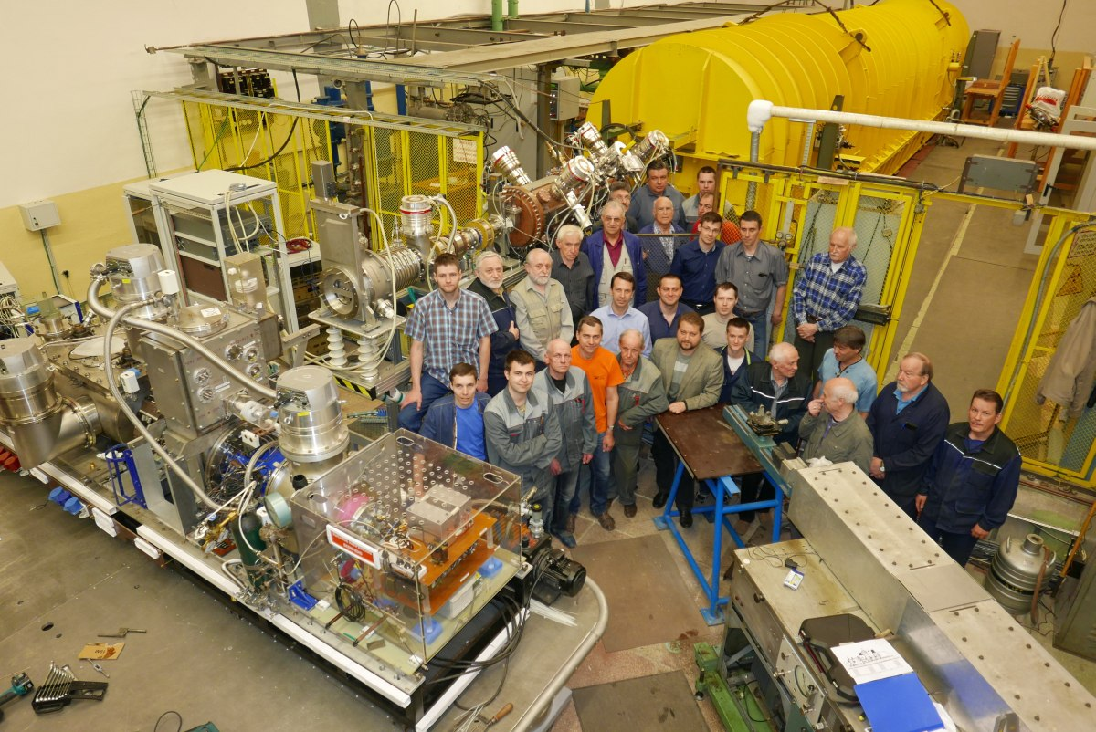
21

Slide 22
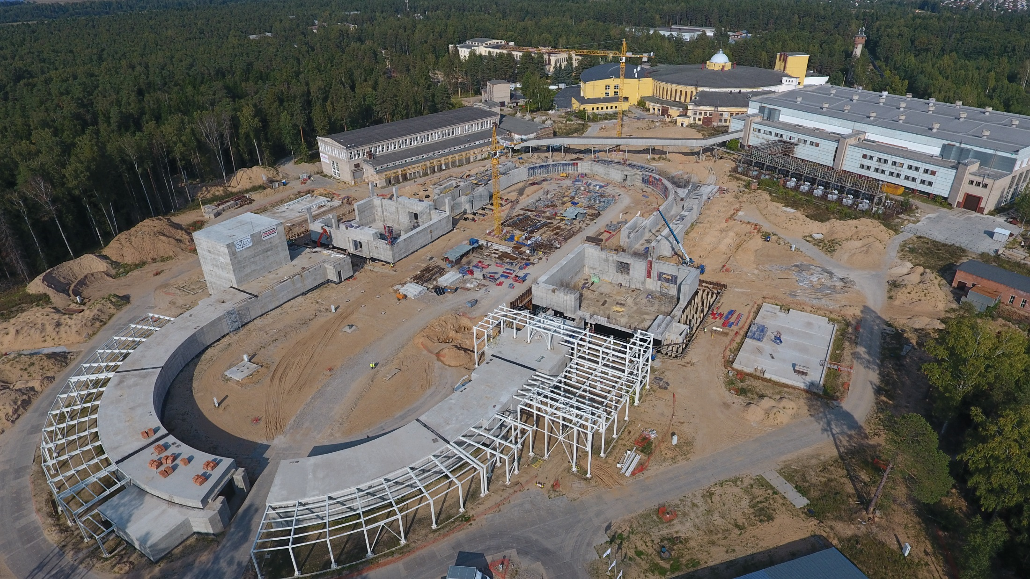
Thank you for attention!
4 сентября 18
22

Slide 23
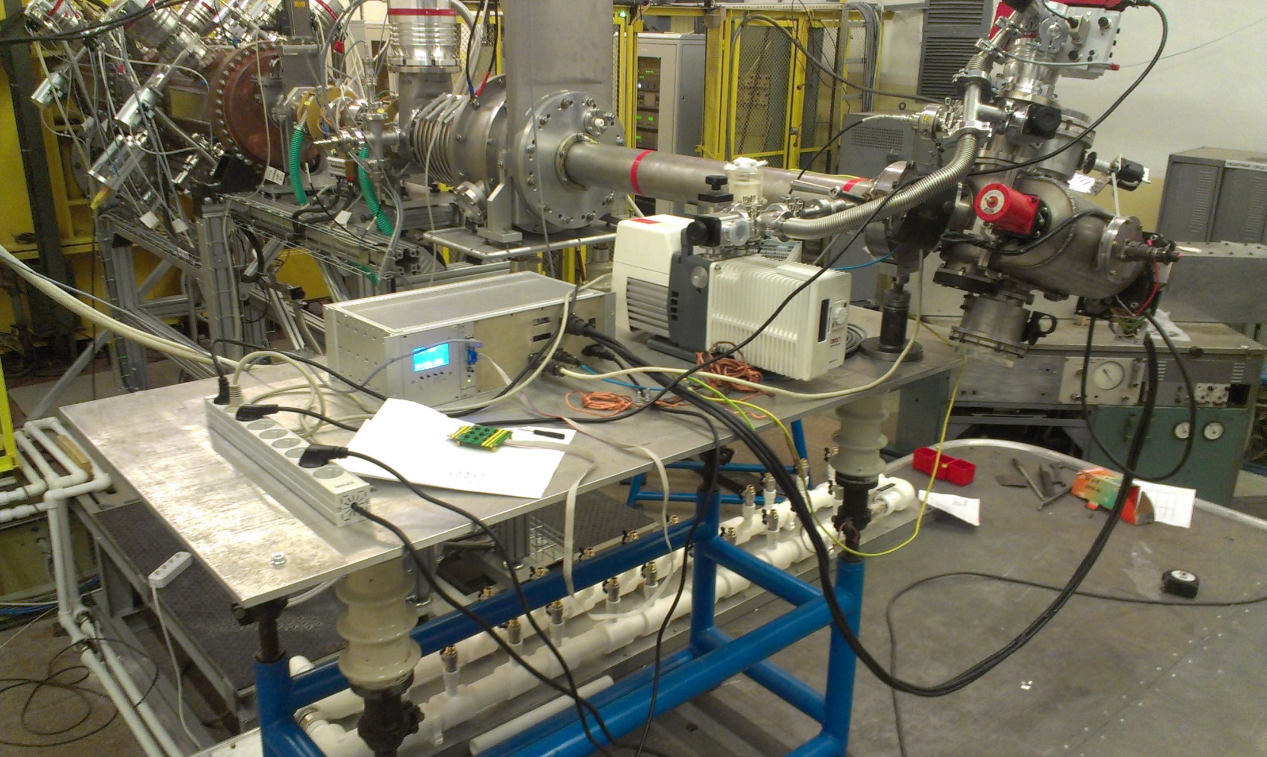
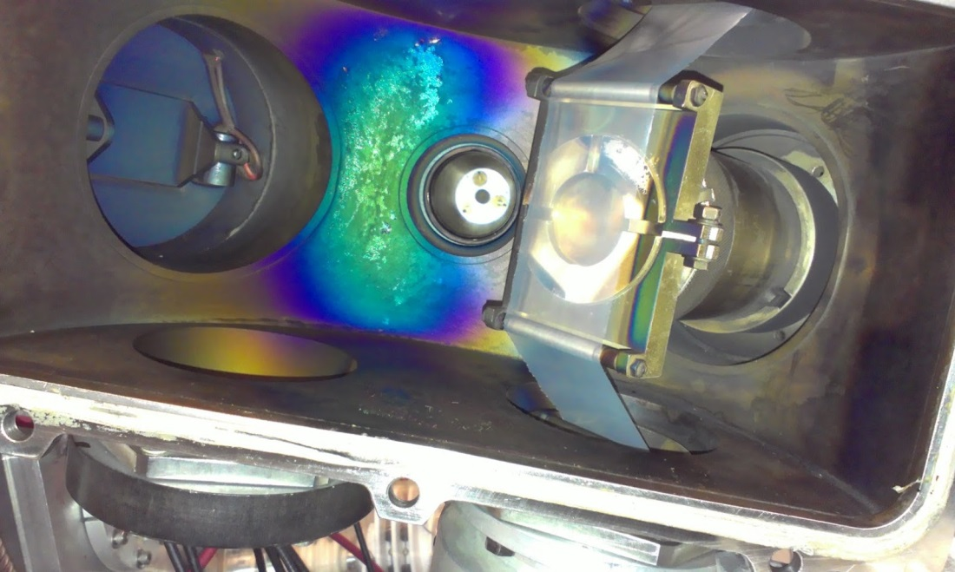
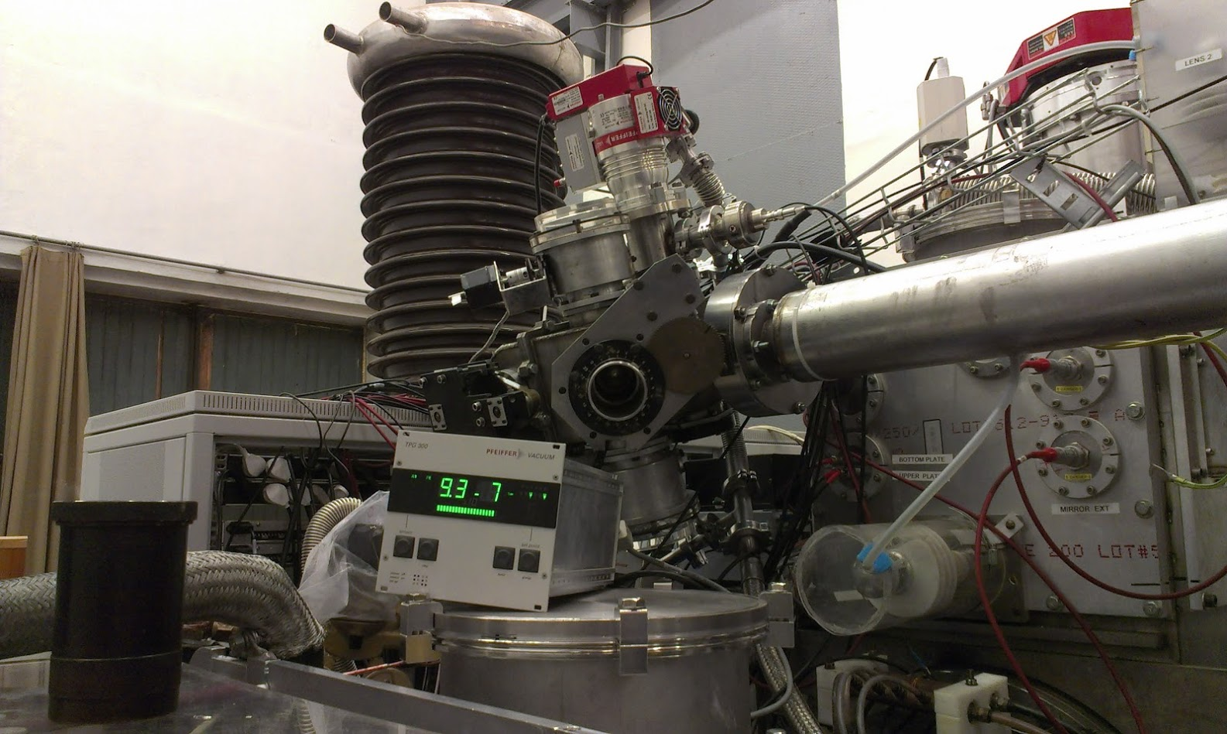
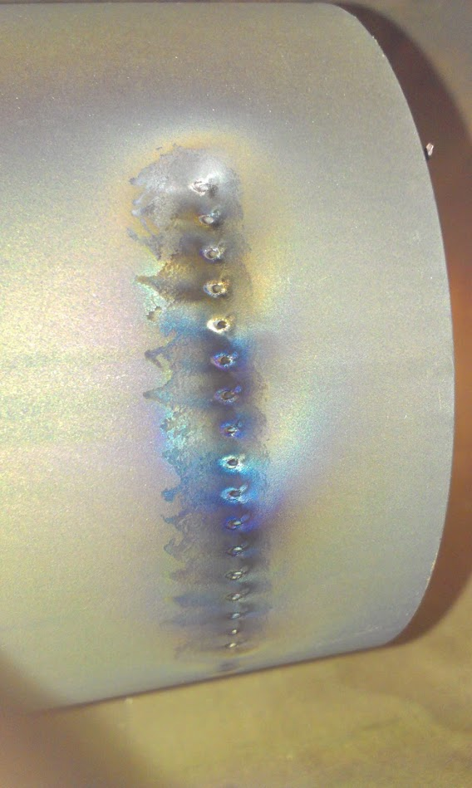
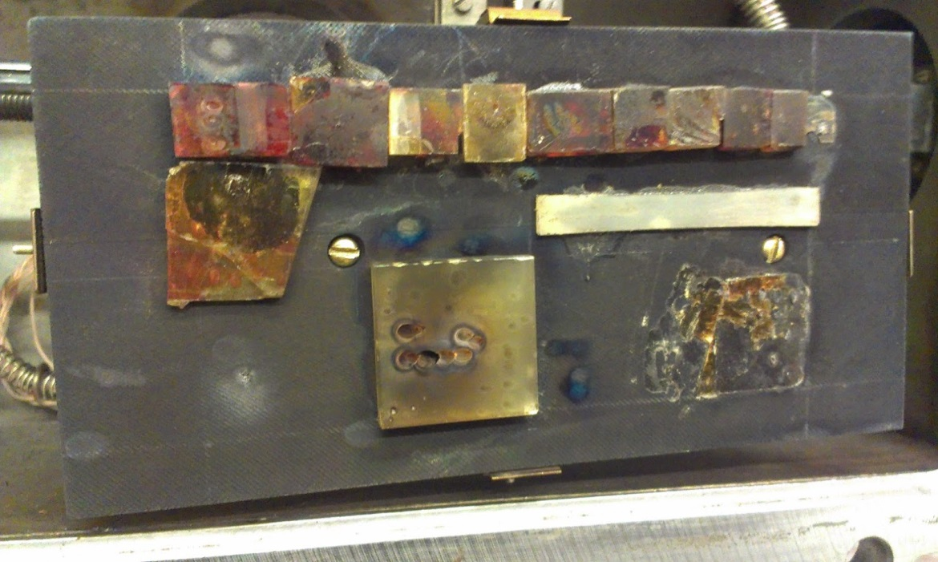
Laser Ion Source

Slide 24
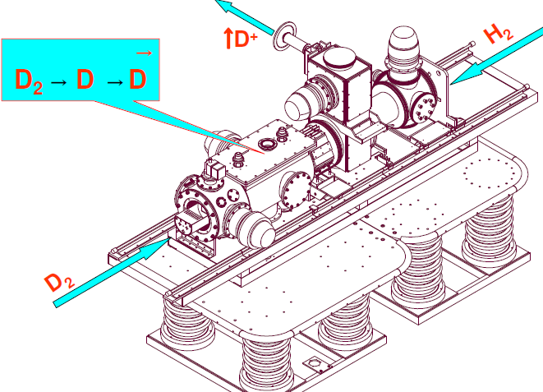
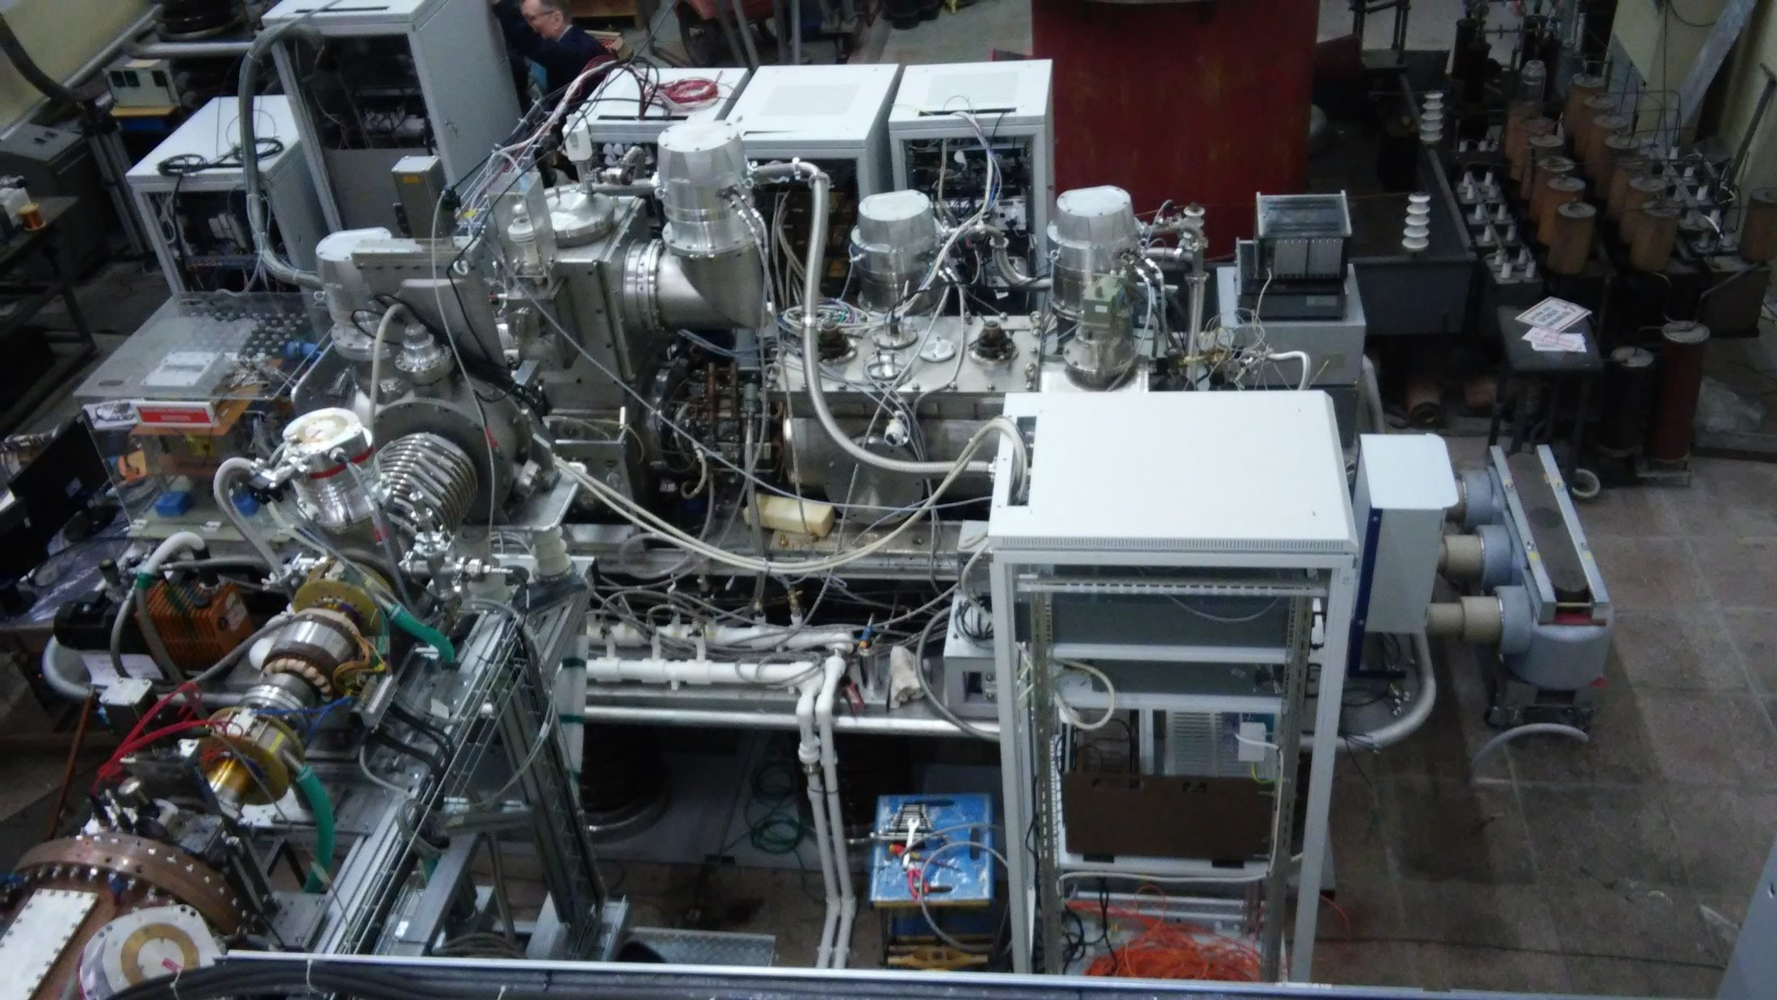
Source of Polarised Ions (SPIon)
V. V. Fimushkin,
A. S. Belov
JINR + INR
P+, D+, ↑P+, ↑D+, H2+

Slide 25
ESIS KRION

Slide 26
Krion-6Т Electron String Ion Source – stand prototype for Krion-N(ica) ion source. Krion-6T project main parameters: magnetic filed up to 6.0 Т, electron energy up to 15 keV. Expected ion beam parameters: 1 ÷ 4 x 10⁹ ppp Au31+ (or, alternatively Au51+); Ion beam extraction time from ESIS: 8 – 30 µs. RMS emittance: 0.6 π mm mrad (extraction time 8 µs); 0.15 π mm mrad (30 µs).

Slide 27
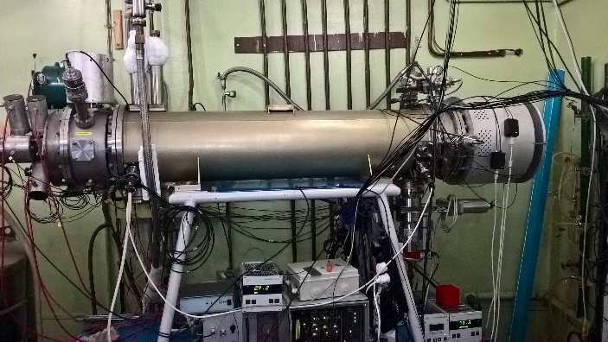
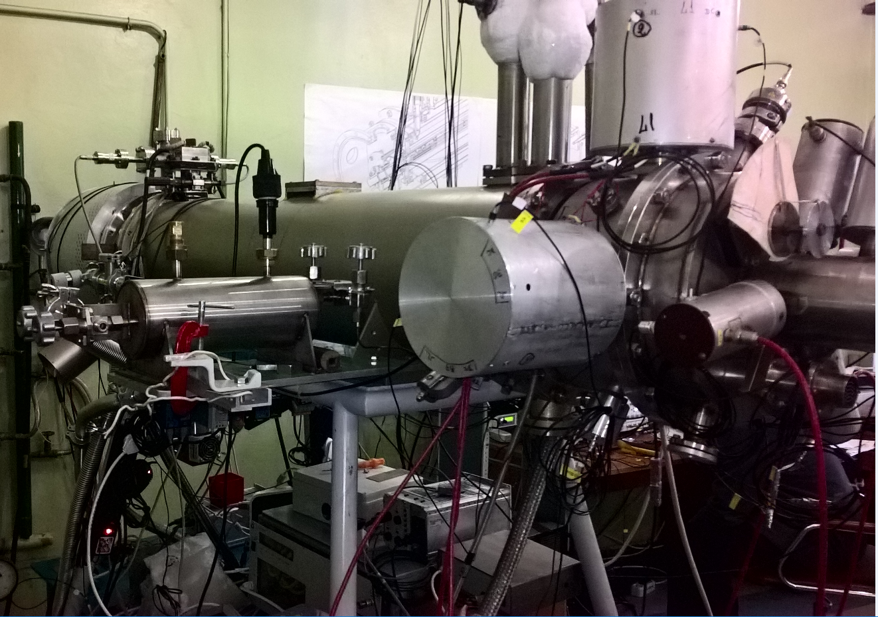
Krion-6T ESIS
 | Project | At test bench | At Nuclotron run #50 (2014)
Element | Au³¹⁺ | Tu⁵⁰⁺ | Ar¹⁶⁺
Ion intensity, ppp | 1.4x10⁹ | 3x10⁷ | 4x10⁸
Magnetic field, T | 6 | 5.4 | 4.6
Extraction time from ESIS, μs | 8 - 30 | 8 | 8
Energy of electron string, keV | 25 | 9-10 | 5-6
RMS emittance | 0.6 π mm mrad (for 8 μs extraction time) 0.15 π mm mrad (for 30 μs extraction time)
Plans:
1) Preparation for Ar¹⁶⁺ and Kr²⁶⁺ injection in 2017.
2) Improvement of internal Au and Bi injection.
3) Experiments in Au production in magnetic field up to 6Т.

